Slide 1
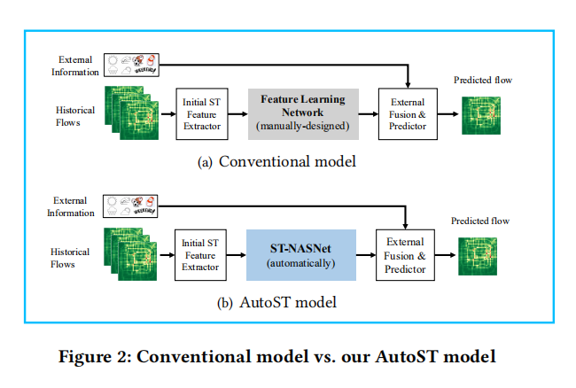
AutoST: Efficient Neural Architecture Search for Spatio-Temporal Prediction
Contribution:
Proposed a novel model named AutoST for spatio-temporal prediction (the neural architecture search technique to dynamically capture the various-range spatial correlations and to fuse multi-level features).
Designed a novel search space tailored for ST prediction.(与DARTS相比）

Slide 2
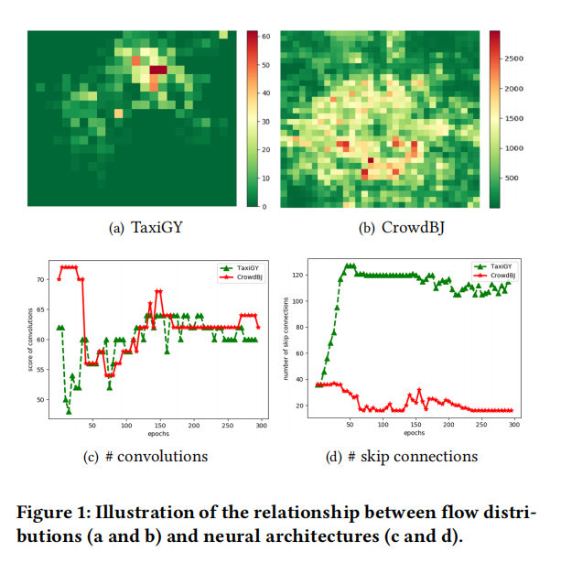
不同城市有不同的最优神经网络架构。
已有模型忽视的两个问题：
（1）不同城市有不同的空间范围偏好【与交通较不发达的城市相比，核心城市应该以更长的距离范围作为邻居信息】，但用来建模邻居相关性范围的卷积核的大小通常是固定的，且是根据经验设置。
（2）不同城市具有不同的架构偏好，核心城市通常更关注全局空间相关性。而当前方法通常使用残差网络来聚合相邻层中的特征，无法融合低级特征和高级特征。【低级特征描述局部信息】

Slide 3
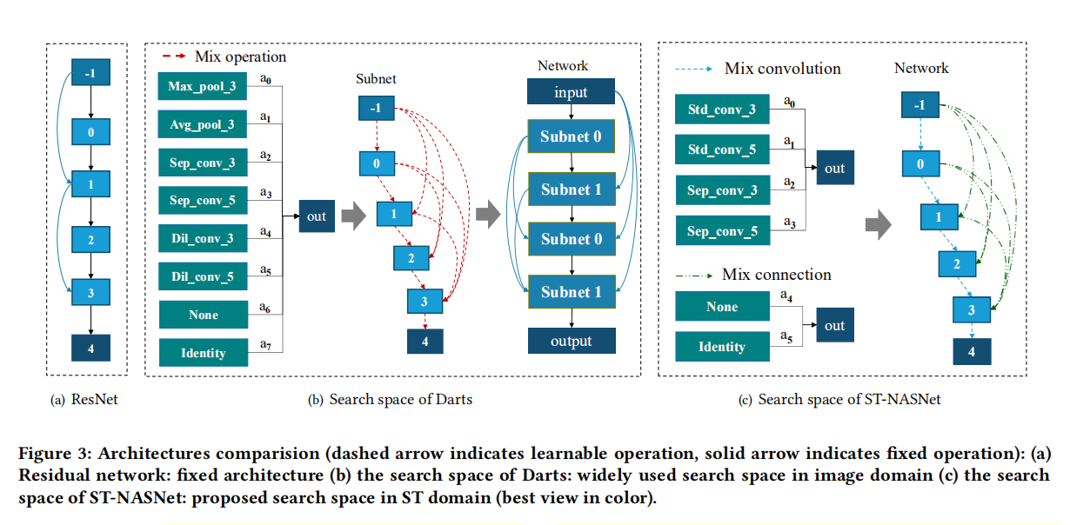
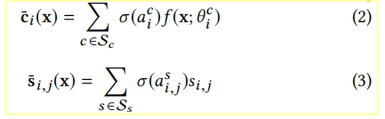
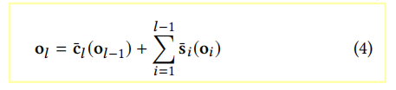
Spatio-Temporal Search Space
NAS网络由三个模块组成：
1.候选单元模块（定义搜索单元）
（1）临近区域相互影响，选择卷积操作，且应考虑不同大小卷积核；
（2）全局相关性很重要，因此通常堆叠多个卷积层来捕获大范围城市依赖关系；
（3）去除pooling操作，pooling操作可能引起信息丢失。
2.操作块模块（基于梯度的搜索策略需要对所有可能的操作执行加权和以使搜索空间连续）
3.NAS网络模块
（1）残差网络：无法融合低级特征和高级特征。
（2）Darts：可能的网络架构总数太多，可能引起巨大的内存消耗。

Slide 4
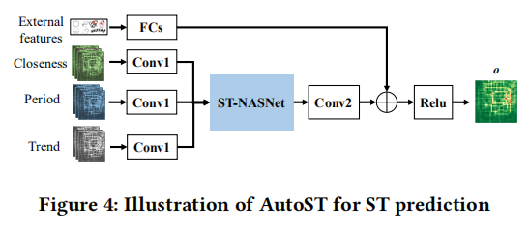

AutoST for Spatio-Temporal Prediction
三个时空预测模型：STResNet，ST-3DNet and DeepSTN

Slide 5
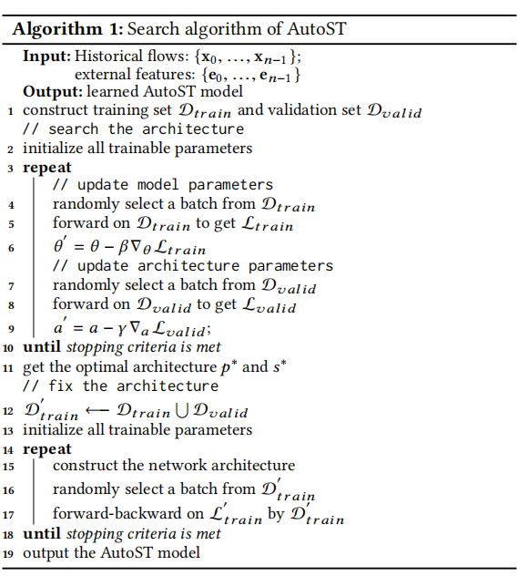
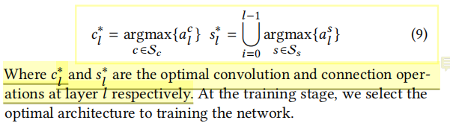
Algorithm and Optimization

Slide 6
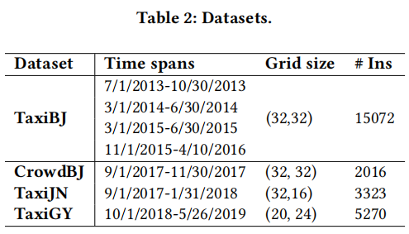
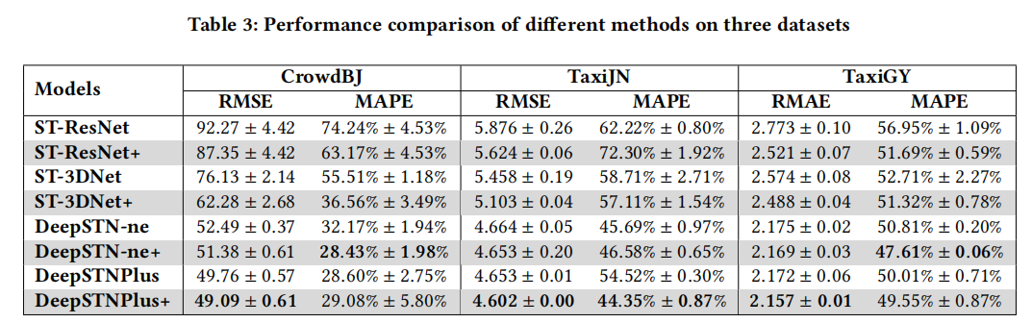
DataSets and Experimental Results

Slide 7
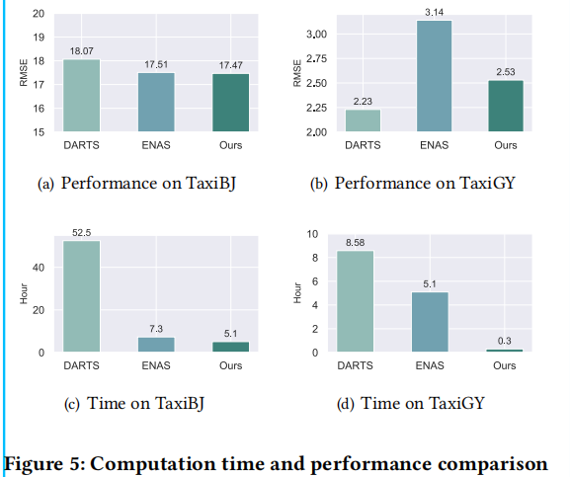
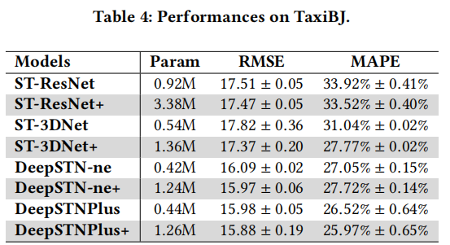

Slide 8
